Slide 1
펫별자리

Slide 2
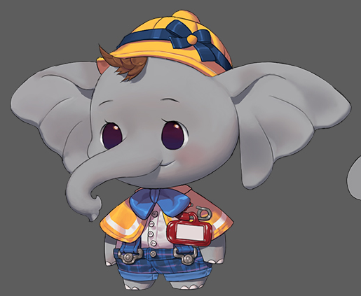
3
4
1
5
2
7
6
8

Slide 3
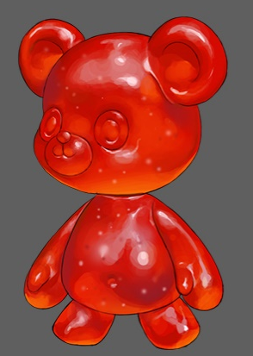
9
8
10
7
6
4
3
5
1
2

Slide 4

5
7
6
4
3
2
1

Slide 5
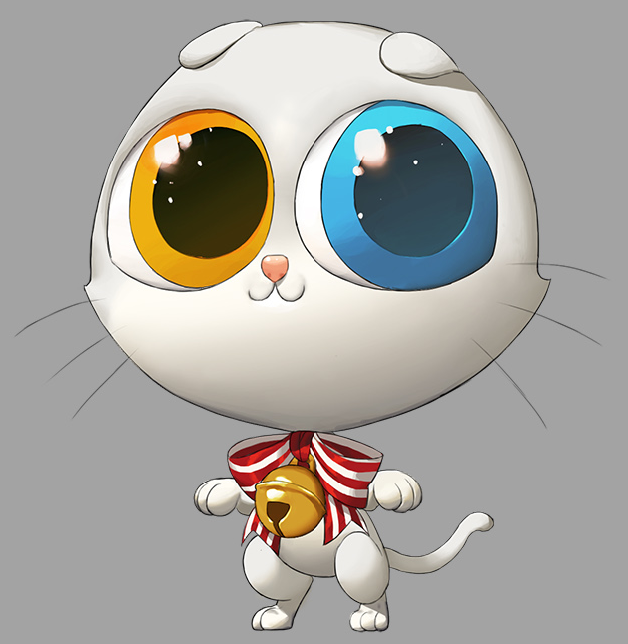
10
9
7
8
11
5
6
4
3
1
2

Slide 6

1
2
3
4
5
7
6
8
9

Slide 7
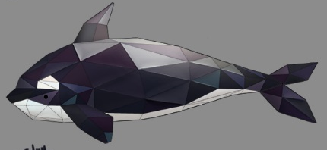
5
3
4
6
1
2

Slide 8
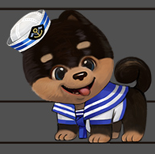
6
8
5
1
7
3
4
2

Slide 9
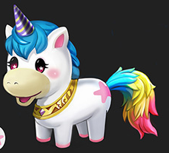
9
7
8
4
3
6
5
1
2

Slide 10
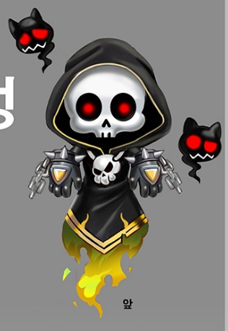
5
8
4
3
7
6
9
2
1

Slide 11
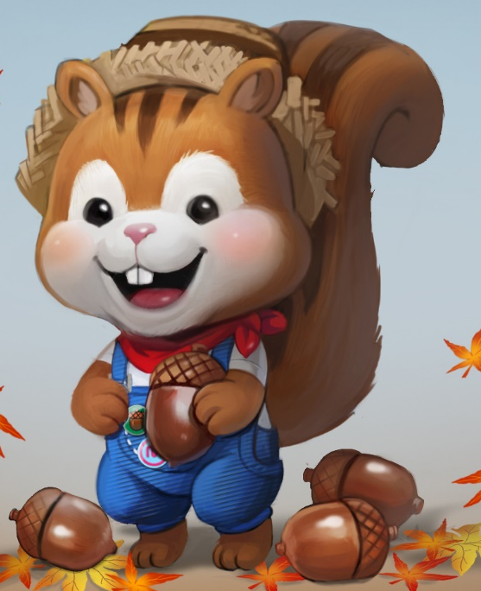
4
5
12
7
6
8
11
10
9
3
1
2

